Slide 1
Тестова робота-гра
« Маленький лікар»
Уважно подивіться на малюнок та дайте відповіді на питання письмово в зошиті ( номер питання і відповідь, надішліть мені на вайбер)

Slide 2
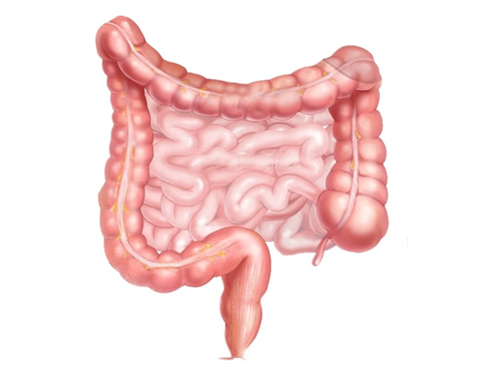
1.Як називається орган і до якої системи органів він відноситься?

Slide 3
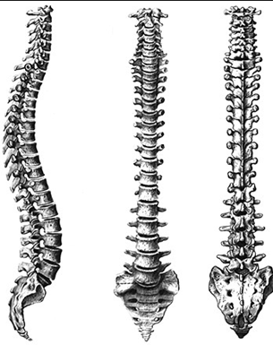
2.Як називається орган і до якої системи органів він відноситься?

Slide 4
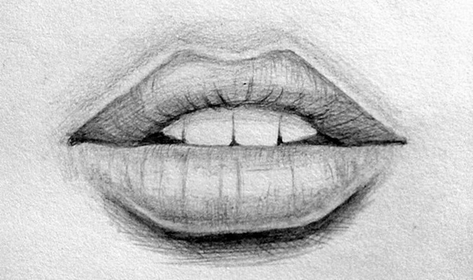
3.Як називається орган і до якої системи органів він відноситься?

Slide 5
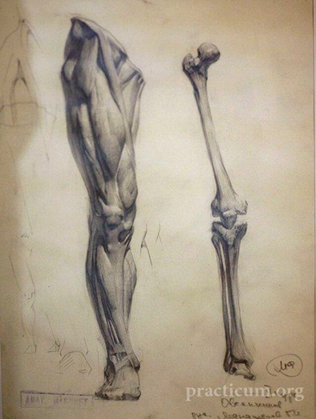
4.Як називається орган і до якої системи органів він відноситься?

Slide 6
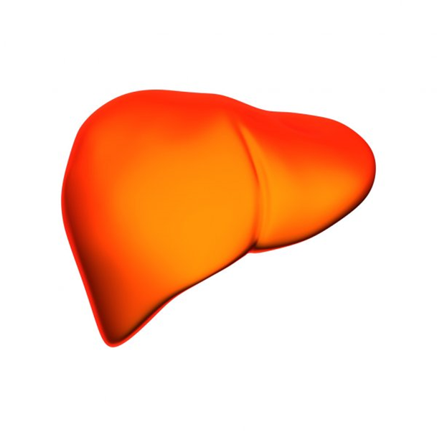
5.Як називається орган і до якої системи органів він відноситься?

Slide 7
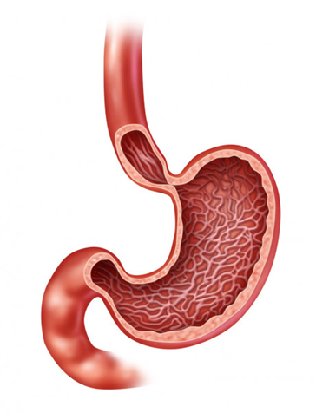
6.Як називається орган і до якої системи органів він відноситься?

Slide 8
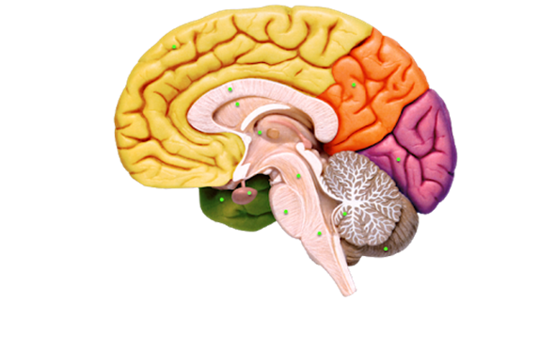
7.Як називається орган і до якої системи органів він відноситься?

Slide 9

Будьте здорові! Якщо вам сподобалась така гра, напишіть після останньої відповіді, і ми з вами ще пограємо!

